Slide 1
19.COM 1.BUR
Bureau de la dix-neuvième session du Comité intergouvernemental
de sauvegarde du patrimoine culturel immatériel
Siège de l’UNESCO, Salle VI
5 mars 2024 (10h00 – 13h00)

Slide 2
19.COM 1.BUR
Point 2 : Adoption de l’ordre du jour
Document: LHE/24/19.COM 1.BUR/2

Slide 3
19.COM 1.BUR
Point 3 : Examen d’une demande d’assistance internationale d’urgence
Document: LHE/24/19.COM 1.BUR/3

Slide 4
Assistance internationale (situation au 1er mars 2024)
Groupe II: 10%
Groupe III: 21%
Groupe IV: 17%
Groupe V(a): 47%
Groupe V(b): 5%

Slide 5
Critères pour l’assistance internationale
A.1 : La communauté, le groupe et/ou les individus concernés ont participé à l’élaboration de la demande et seront impliqués dans la mise en œuvre des activités proposées ainsi que dans leur évaluation et leur suivi d’une manière aussi large que possible.
A.2 : Le montant de l’assistance demandée est adapté.
A.3 : Les activités proposées sont bien conçues et réalisables.
A.4 : Le projet peut produire des résultats durables.
A.5 : L’État partie bénéficiaire partage le coût des activités pour lesquelles une assistance internationale est fournie dans la mesure de ses moyens.
A.6 : L’assistance vise à développer ou à renforcer des capacités dans le domaine de la sauvegarde du patrimoine culturel immatériel.
A.7 : L’État partie bénéficiaire a mis en œuvre des activités financées auparavant, s’il y a lieu, conformément à toutes les réglementations et à toute condition applicable dans ce cas.

Slide 6
Considérations supplémentaires pour l’assistance internationale
10(a) : la demande suppose une coopération à l’échelle bilatérale, régionale ou internationale ;
10(b) : l’assistance peut produire un effet multiplicateur et encourager les contributions financières et techniques venant d’autres sources.

Slide 7
19.COM 1.BUR
Point 4 : Examen des demandes d’assistance internationale jusqu’à 100 000 dollars des États-Unis
Document: LHE/24/19.COM 1.BUR/4

Slide 8
19.COM 1.BUR
Point 5 : Questions diverses

Slide 9
https://ich.unesco.org/fr/calendrier-des-reunions-statutaires-en-2024-01334

Slide 10
Organe d’évaluation (cycle 2024)
Président : M. Kirk Siang Yeo (Singapour)
Vice-Présidente : Mme Evrim Ölçer Özünel (Türkiye)
Rapporteure : Mme Barbra Babweteera Mutambi (The Cross-Cultural Foundation of Uganda)

Slide 11
Composition de l’Organe d’évaluation 2024
Groupe électoral | Organisations non gouvernementales accréditées | Experts représentants d’États parties non membres du Comité
GE I – (Europe occidentale and Amérique du Nord) | Conseil québécois du patrimoine vivant | Evrim Ölçer Özünel (Türkiye)
GE II – (Europe orientale) | Czech Ethnological Society | Rimvydas Laužikas (Lituanie)
GE III – (Amérique latine et Caraïbes) | Daniel Rubin de la Borbolla Center | Nigel Encalada (Belize)
GE IV – (Asie et Pacifique) | Aigine Cultural Research Center – Aigine CRC | Kirk Siang Yeo (Singapour)
GE V(a) – (Afrique) | The Cross-Cultural Foundation of Uganda - CCFU | Herbert Chimhundu (Zimbabwe)
GE V(b) – (États arabes) | Syria Trust for Development | Nahla Abdallah Emam (Égypte)

Slide 12
Vue d’ensemble des dossiers à évaluer (Cycle 2024)
68 dossiers | 2 Liste de sauvegarde urgente
 | 60 Liste représentative (y compris 6 élargissements)
 | 3 Registre de bonnes pratiques de sauvegarde
 | 3 Demandes de transfert de la LSU à la LR
17 Multinationaux
51 Nationaux

Slide 13
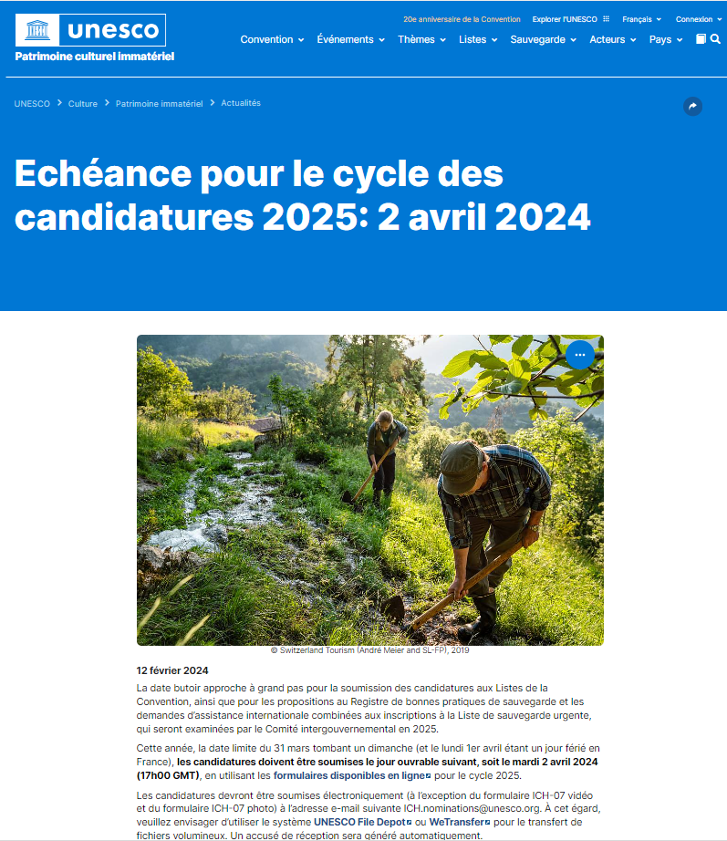
https://ich.unesco.org/fr/actualites/echeance-pour-le-cycle-des-candidatures-2025-13513

Slide 14
ICH.nominations@unesco.org

